Slide 1
ИНТЕРЬЕРНЫЕ ИГРУШКИ-«СТАТУЭТКИ» Мстер-класс
Педагог дополнительного образования
Бельдиева Лариса Владимировна
МБУДО ЦДТЭиТ им. Р.Р. Лейцингера
г. Пятигорск, Ставропольский край

Slide 2
Когда мы заходим в магазин игрушек или сувениров, глаза разбегаются от обилия их разноцветного ассортимента – мохнатого, лохматого, мягкого, пластичного, металлического, из пластика, ткани, дерева, глины и т. д. Но, кого сейчас этим удивишь. Если мы хотим сделать приятный сюрприз близким людям, то что может быть лучше подарка, выполненного своими руками и с любовью. Особенно, если мы знаем, что такой подарок, непременно, придется по душе и станет украшением жилого пространства. А может просто незамысловатая игрушка станет мягким «анти стрессом» в минуты печали. Ведь игрушки любят не только дети. Но, с детьми можно такие подарочки смастерить и украсить дом.

Slide 3
ИНТЕРЬЕРНЫЕ ИГРУШКИ-«СТАТУЭТКИ»

Slide 4
Данный мастер-класс предназначен для учащихся (10+), владеющих навыками работы с различными материалами, а также всех взрослых, увлеченных креативным творчеством, родителей, неравнодушных к детским увлечениям, педагогов, работающих с детьми.
Цель данного мастер-класса:
Изготовление интерьерных игрушек-статуэток.
Задачи:
Обретение учащимися навыков работы с различными тканями;
Воспитание аккуратности и усидчивости при выполнении творческой работы;
Развитие творческих способностей, духовных качеств и эмоционального отношения к действительности

Slide 5
ДЛЯ ВЫПОЛНЕНИЯ РАБОТЫ НАМ ПОНАДОБЯТСЯ:
Ткань различной фактуры: эластичная, с небольшой растяжкой; хлопчатобумажная плотная, возможно, фланель;
Атласная лента разной ширины;
Плотный картон;
Фурнитура для оформления: пуговицы, полу-шарики;
Пинцет для набивки формы;
Холлофайбер;
Нитки для шитья;
Ножницы для раскроя;
Игла для шитья;
Клеевой пистолет.

Slide 6
ПРИСТУПАЕМ К ВЫПОЛНЕНИЮ СТАТУЭТОК
Мягкая игрушка-статуэтка будет имитацией керамической или деревянной статуэтки.
Изготовим статуэтку Гуся и статуэтки Кошек:
Для Гуся и Кошек заготовим лекала выкройки: туловище (с головой) и дно;
Кошек сошьем из эластичной ткани и фланели;
Раскрой: для каждой Кошки две детали туловища с головой, одна деталь дна, две детали хвоста (с припусками на швы). Одна деталь дна из плотного картона для вкладки и устойчивости статуэтки;
Украшение – атласные банты;
Пошив: Сшиваем две детали туловища швом «за иголку». С одной стороны оставляем незашитое отверстие немного выше нижних срезов. Вошьем дно. Через отверстие поместим картонное дно в нижнюю часть каждой Кошки и заполним форму холлофайбером;
Отверстие зашьем потайным швом;
Сошьем две детали хвоста, заполним холлофайбером и пришьем к нижней части туловища;
Оформим глаза: а)пуговицами; б)полу-шариками;
Вышьем нос и мордочку;
Завяжем банты.

Slide 7
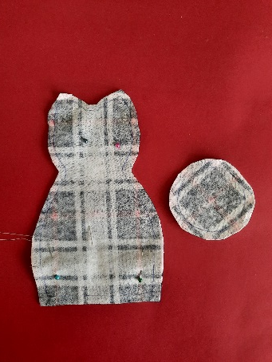
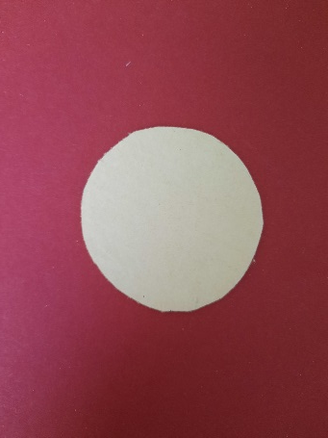
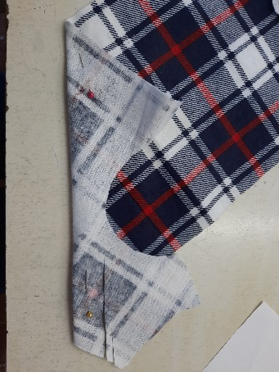
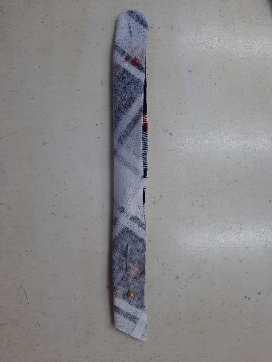
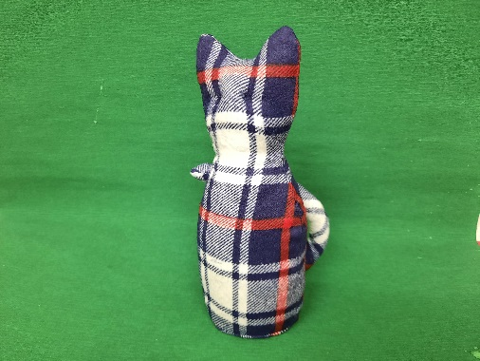
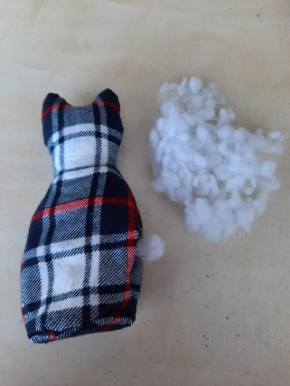
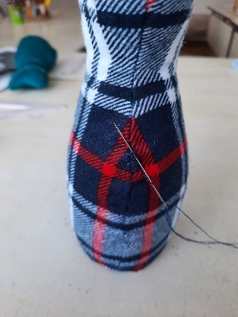
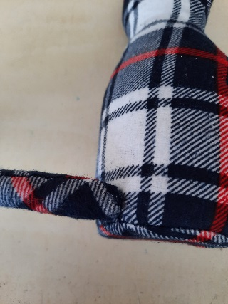
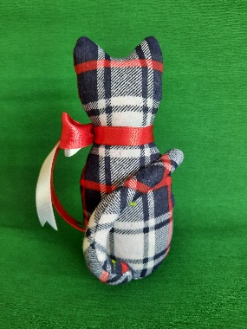
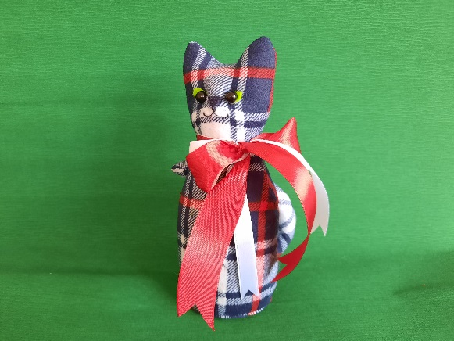
ПЕРВАЯ КОШКА

Slide 8
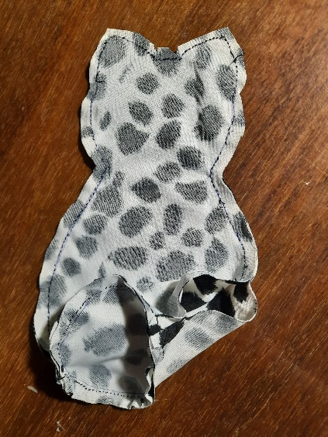
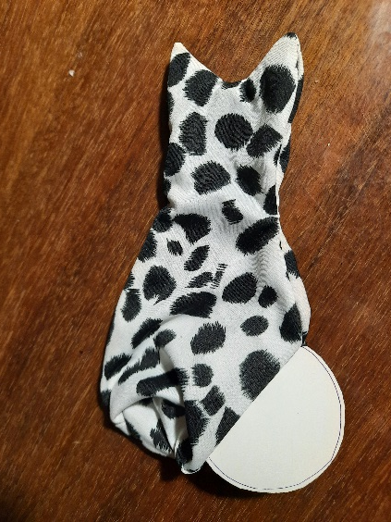
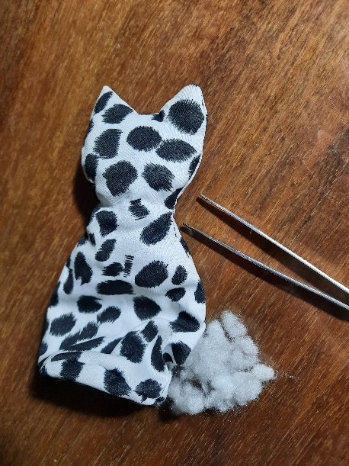
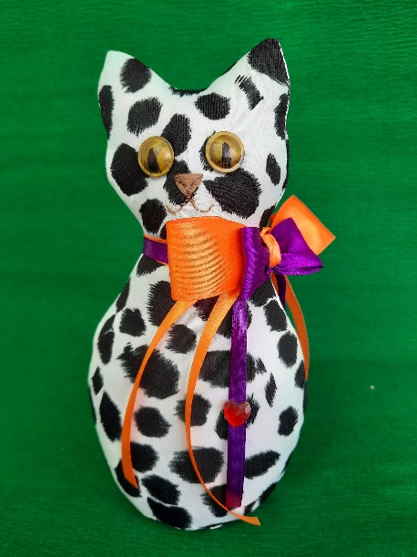
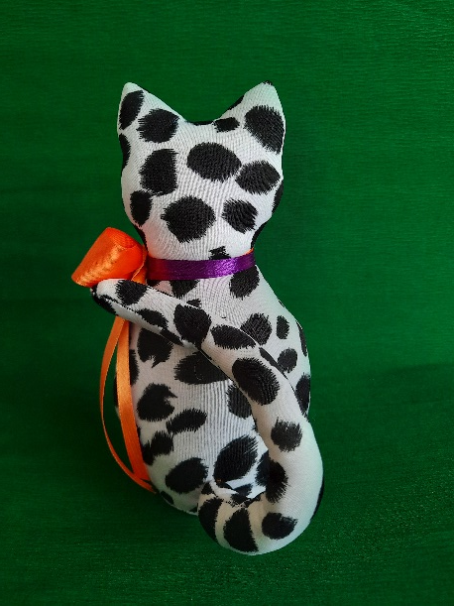
ВТОРАЯ КОШКА

Slide 9
Гуся сошьем из эластичной ткани.
Раскрой: две детали туловища, одна деталь дна (с припуском на швы). Также вырежем одну деталь дна из плотного картона для вкладки и устойчивости статуэтки.
Нос Гуся вырежем из однотонной оранжевой ткани – две детали.
Украшение – атласные ленты. Широкая для галстука и узкая.
Пошив: к каждой детали головы пришиваем деталь клюва. Далее пошив Гуся аналогичный пошиву Кошек.
Из широкой ленты завязываем галстук узлом “Half Windsor” (см. схему)

Slide 10
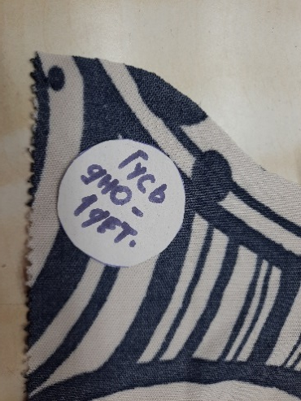
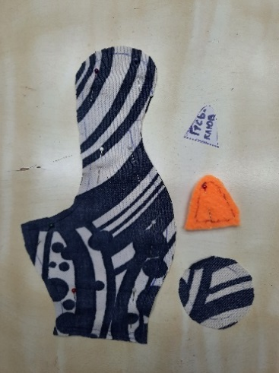
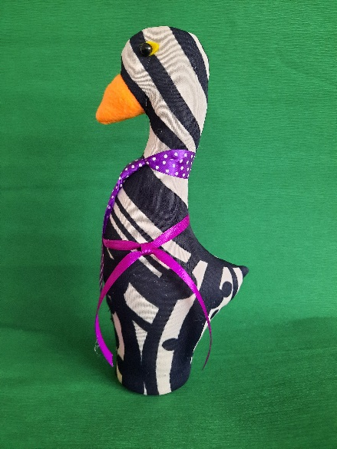
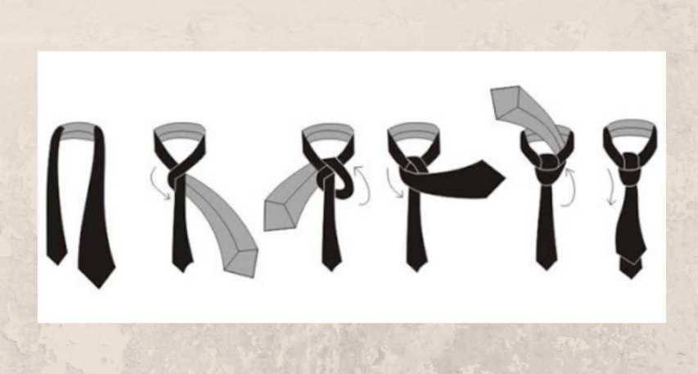
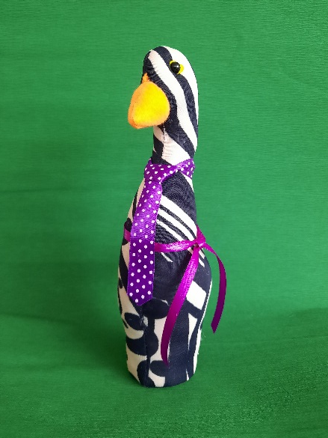
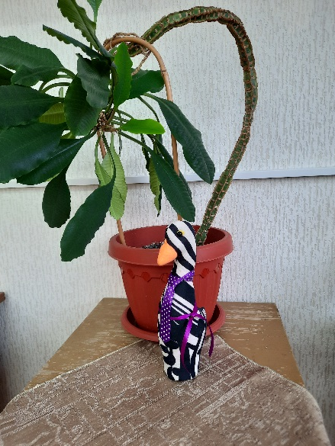
ГУСЬ
Схема узла

Slide 11
